Slide 1
HTTP协议常考题

Slide 2
HTTP 请求的组成
HTTP协议由哪些部分组成？使用抓包工具去查看和理解
状态行
请求头
消息主体

Slide 3
HTTP响应的组成
HTTP协议由哪些部分组成？使用抓包工具去查看和理解
状态行
响应头
响应正文

Slide 4
HTTP常见状态码
了解常见的 HTTP 相应状态码
1** 信息。服务器收到请求，需要请求者继续执行操作
2** 成功。操作被成功接受并处理
3** 重定向。需要进一步操作完成请求

Slide 5
HTTP常见状态码
了解常见的 HTTP 相应状态码
4** 客户端错误。请求有语法错误或者无法完成请求
5** 服务器错误。服务器在处理请求的过程中发生错误

Slide 6
HTTP GET/POST 区别
HTTP GET VS POST
Restful 语义上一个是获取，一个是创建
GET 是幂等的，POST 非幂等
GET请求参数放到url(明文),长度限制；POST 放在请求体，更安全

Slide 7
什么是幂等性
什么是幂等？哪些 HTTP 方法是幂等的
幂等方法是无论调用多少次都得到相同结果的 HTTP 方法
例如： a=4 是幂等的，但是 a += 4 就是非幂等的
幂等的方法客户端可以安全地重发请求

Slide 8
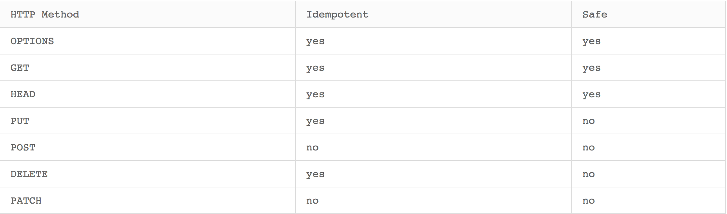
幂等方法

Slide 9
什么是 HTTP 长连接
HTTP persistent connection, HTTP 1.1
短连接：建立连接…数据传输…关闭连接(连接的建立和关闭开销大)
长连接：Connection: Keep-alive。保持 TCP 连接不断开
如何区分不同的 HTTP 请求呢？Content-Length | Transfer-Encoding: chunked

Slide 10
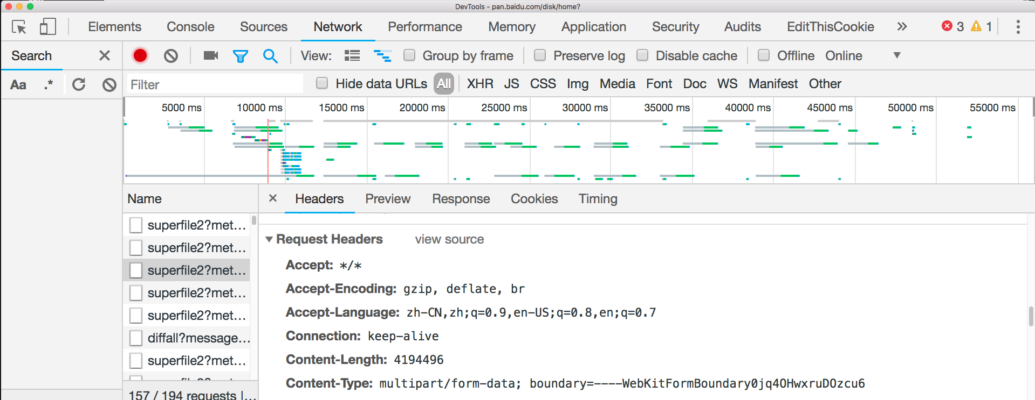
什么是 HTTP 长连接

Slide 11
cookie和 session 区别
HTTP是无状态的，如何识别用户呢？
Session 一般是服务器生成之后给客户端（通过 url 参数或cookie)
Cookie 是实现 session 的一种机制，通过 HTTP cookie 字段实现
Session通过在服务器保存 sessionid 识别用户，cookie 存储在客户端

Slide 12
本章回顾
HTTP重点内容
请求和响应的组成
常用 HTTP 方法和幂等性
长连接；session 和 cookie

